Slide 1
Propuesta Análitica
Comité SSF

Slide 2
Temas
Ventajas de nuestro sistema de reporte
Aspectos por mejorar
¿Cómo hacer análitica?
Análitica del sistema de Compensación

Slide 3
Ventajas de nuestro sistema
Para la vigencia 2020 el sistema SIREVAC recibió información de 43 Cajas de Compensación Familiar.
Para la vigencia 2020 aproximadamente se efectuaron 26.100 envíos de informes a través de la plataforma SIREVAC por las diferentes Cajas de Compensación Familiar. Esto considerando que los diferentes archivos objeto de reportes puede tener diferentes periodicidades: semanal, mensual, trimestral, semestral y anual.
Implementación de reglas de validación en la plataforma SIREVAC para asegurar la calidad de los datos remitidos por las Cajas de Compensación Familiar (validación con respecto a tablas de referencia, cruce con base de datos de registraduría, etc).

Slide 4
Aspectos por mejorar/ Acción de mejora
A nivel de sistema y en la información reportada a través de SIMON y que se puede visualizar en SIGER no es posible determinar las personas a las que se le prestan o otorgan subsidios en su totalidad. Con respecto a la data remitida por Confa (servicios, subsidios), solo el 20% se envía en microdatos (relación porcentual sacada desde los usos). A nivel de todo el Sistema de Compensación se tienen más de 35 millones de usos donde no se tiene la data a nivel de microdato.
Se puede solventar poniendo en marcha un plan de reporte de microdatos de cobertura.
Existen variables con fines estadísticos que actualmente responde a la imposibilidad de tener microdatos pero que para fines de información consolidada del sistema no son lo más adecuado, variable personas reporte coberturas.

Slide 5

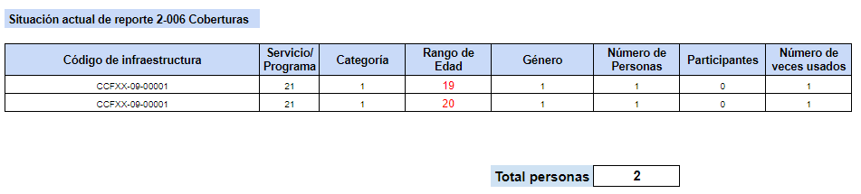
Aspectos por mejorar/ Acción de mejora
El señor Jorge Restrepo asiste al servicio de gimnasios todos los días durante el mes de octubre. El 15 de octubre el señor Jorge cumple años, pasando de 28 años a 29 años.

Slide 6
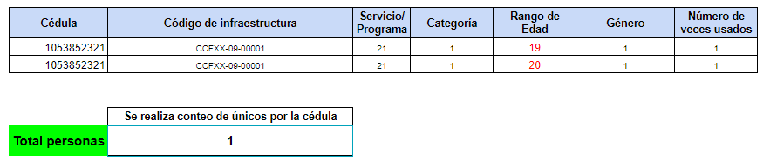
Aspectos por mejorar/ Acción de mejora
El señor Jorge Restrepo asiste al servicio de gimnasios todos los días durante el mes de octubre. El 15 de octubre el señor Jorge cumple años, pasando de 28 años a 29 años.
Reporte en Microdatos
Se puede solventar poniendo en marcha un plan de reporte de microdatos de cobertura.
Esta situación aplica para diversas variables de reporte actual, número de meses que la persona asiste, cambio de categoría, toma de múltiples servicios, uso de diferentes infraestructuras.

Slide 7
Aspectos por mejorar/ Acción de mejora
Se puede solventar poniendo en marcha un plan de reporte de microdatos de cobertura.
Falta homogeneidad en los criterios de reporte, se ha desplegado un plan importante para que todas las cajas del sistema sean homólogas en la presentación de su información pero existen diferencias por desconocimiento.
Se puede resolver teniendo documentos de consulta de reporte como lo es el manual de coberturas, construido por el comité estadístico, se podrían entrar a priorizar temas en los que se sugiere, Subsidio Demanda/oferta, Reportes Ley 115 y Subsidio en especie, Reportes Fosfec, Reportes Fovis y Reportes Foniñez.

Slide 8
Aspectos por mejorar/ Acción de mejora
No es posible acceder a través del SIGER a la información consolidada del sistema, a partir de esa información las propias Cajas plantean aspectos de mejora y analizan comportamientos muy valiosos para su gestión.
A partir del SIGER revisar como se puede nuevamente habilitar los accesos que tenían las Cajas para ver información agrupada del sistema

Slide 9
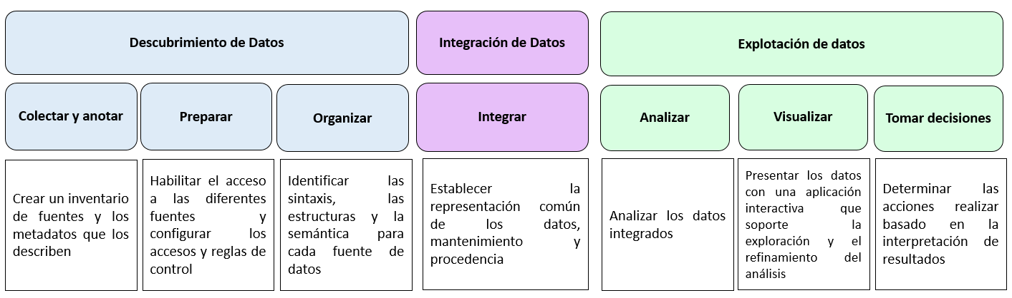
Como hacer análitica

Slide 10
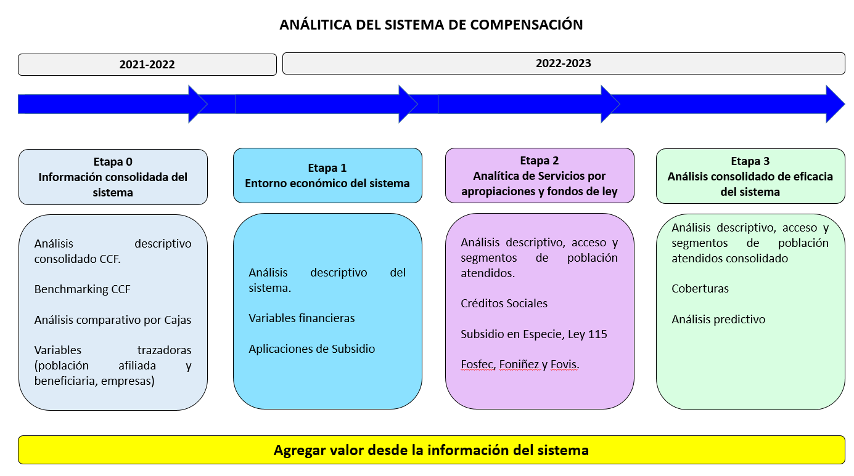
Propuesta Análitica

Slide 11
Etapa 0 Información consolidada del sistema
Requerimientos
Resultados
*Definición de información consolidada y criterios de expresión de las variables
**Habilitar el acceso a SIGER para consulta de la información consolidada de las CCF
** Calidad de datos
*Desarrollo de manuales guía de reporte para las etapas 1,2,3
Información consolidada del sistema
Análisis Comparativo por Cajas, por Regiones aspectos financieros, demográficos, coberturas
Benchmarking CCF
Homologación de criterios de reporte
*Comité estadístico / **SSF

Slide 12
Etapa 1 Entorno económico del sistema
Requerimientos
Resultados
*Definición de información consolidada y criterios de expresión de las variables, Aspecto de interés, ruralidad, factores de vulnerabilidad
** Calidad de datos
** Definición infraestructura y herramientas de análitica
Análisis de empresas por sector económico de colombia y departamentos, crecimientos, tendencias y amenazas de sectores.
Análisis de ingresos de los trabajadores por departamento y condiciones de la población departamentos, regiones, tendencias.
Aplicación de subsidios del sistema, Inversiones del sistema, Estados financieros del sistema.
*Comité estadístico / **SSF

Slide 13
Etapa 2 Analítica de Servicios por apropiaciones y fondos de ley
Requerimientos
Resultados
*Definición de información consolidada y criterios de expresión de las variables, Aspecto de interés, ruralidad, factores de vulnerabilidad
Análisis georeferencial de la prestación de servicios Foniñez, población afiliada.
Empleabilidad de Fosfec, análisis de empleabilidad del sistema y pérdidas de empleo, duración del empleo por sectores económicos
Segmentos de población atendidos y condiciones
Subsidios de Vivienda pendientes por cancelar y caracterización de la población y composición familiar.
*Comité estadístico / **SSF

Slide 14
Etapa 3 Análisis consolidado de eficiencia del sistema
Requerimientos
Resultados
*Definición de información consolidada y criterios de expresión de las variables, Aspecto de interés, ruralidad, factores de vulnerabilidad
Análisis georeferencial de la prestación de servicios consolidado Cajas, población afiliada y cobertura
Segmentos de población atendidos y condiciones, edades, factores de vulnerabilidad, ruralidad, composición familiar
Cobertura del sistema y subsidios cruzados de Cajas
Previsión de comportamiento de la empleabilidad
Simulación de demografía del sistema
*Comité estadístico / **SSF

Slide 15
Con la información a generar podemos generar una defensa del sistema, proponer acciones de política pública que beneficien a la población objetivo y paulatinamente mostrar la eficiencia y eficacia del sistema desde las acciones realizadas
Gracias

